Slide 1
Présentation du mémoire d’apprentissage
Le risque de longévité dans les pays émergents
Erwan Rahis – M2 EIF – AXA GRM - 2020
Notes:
Présentation du mémoire d’apprentissage sur le sujet du risque de longévité dans les pays émergents.

Slide 2
Analyste risque de longévité
Groupe AXA → Direction des risques → Risques Vie → GRM Life Health and Savings→ Equipe retraite fonds de pension et modèle interne
Notes:
J’ai passé 1 an au poste d’analyste risque de longévité au sein du groupe AXA,
à la direction des risques Vie dans l’équipe Retraite fonds de pension et modèle interne
qui s’occupe des problématiques liées aux produits de retraite et fonds de pensions.

Slide 3
Analyste risque de longévité
Solvabilité II
Contexte réglementaire dans lequel la compagnie évolue
Groupe AXA → Direction des risques → Risques Vie → GRM Life Health and Savings→ Equipe retraite fonds de pension et modèle interne
Notes:
L’équipe évolue et développe les sujets dans le cadre réglementaire Solvabilité 2
Directive européenne mise en place en 2016 pour renforcer la gestion des risques et protéger les assurés.
Cet aspect des missions est développé dans la 1ère partie de mon rapport d’apprentissage.
L’objectif de cette seconde partie était de développer un des sujets de l’équipe en travaillant sur un modèle de longévité

Slide 4
Analyste risque de longévité
Solvabilité II
Contexte réglementaire dans lequel la compagnie évolue
Groupe AXA → Direction des risques → Risques Vie → GRM Life Health and Savings→ Equipe retraite fonds de pension et modèle interne
Risk Appetite Framework exposition du groupe au risque de longévité
Notes:
C’est donc dans le cadre du Risk Appetite que j’ai choisi mon sujet.
risk appetite framework ou RAF = permet au top management de comprendre l’exposition du groupe au risque de longévité, de
déterminer quelles sont les limites et d’entreprendre des actions.
Ce cadre permets d’intégrer des jugements d’experts dans la gestion du risque du groupe.

Slide 5
Analyste risque de longévité
Solvabilité II
Contexte réglementaire dans lequel la compagnie évolue
Groupe AXA → Direction des risques → Risques Vie → GRM Life Health and Savings→ Equipe retraite fonds de pension et modèle interne
Risk Appetite Framework exposition du groupe au risque de longévité
La longévité dans les pays émergents
Notes:
La problématique posée dans ce cadre est que la vision actuelle de longévité n’est pas adaptée à tous les pays.
Nous avons donc différencié les pays matures des pays émergents qui suivent une dynamique particulière.
On les distingue car les pays matures se dvp plus en termes de technologie dans la santé et qualité de vie
- Les pays émergents se développent dans des domaines déjà acquis par les pays matures.
Je vais présenter maintenant le risque de longévité

Slide 6
Le risque de longévité
Risque que les taux de mortalité réalisés diffèrent des hypothèses
Notes:
Le risque que l’espérance de vie et les taux de mortalité réalisés diffèrent des hypothèses faites.

Slide 7
Le risque de longévité
Prévisions, tendances grâce à des modèles de longévité
Risque que les taux de mortalité réalisés diffèrent des hypothèses
Notes:
- Pour l’activité d’assurance vie et de pension le besoin est de projeter des taux de mortalité à long terme pour anticiper les tendances et se prémunir.
- Nous allons donc analyser la mortalité grâce à des modèles qui vont décrire des taux de mortalité. qui sont le rapport du nombre de décès sur la population moyenne pour une année et un âge donnés.

Slide 8
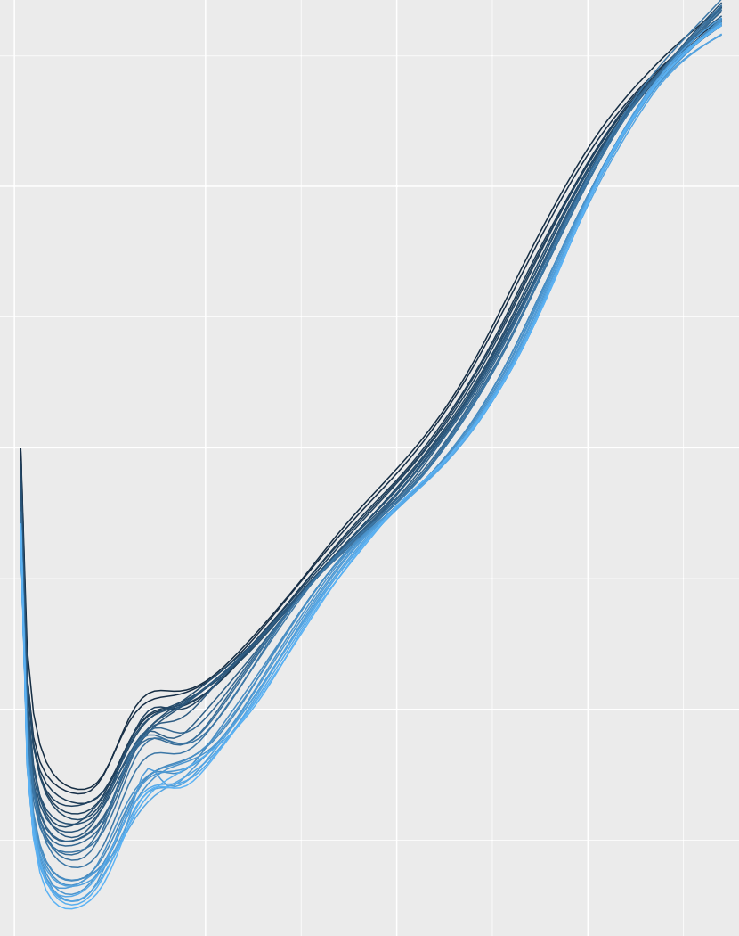
Le risque de longévité
Prévisions, tendances grâce à des modèles de longévité
Risque que les taux de mortalité réalisés diffèrent des hypothèses
Modélisation de la force de mortalité
Notes:
Ces taux par âge vont former la courbe de mortalité ou force de mortalité.

Slide 9
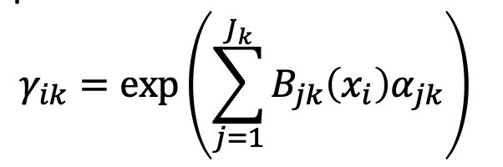
Le risque de longévité
Prévisions, tendances grâce à des modèles de longévité
Risque que les taux de mortalité réalisés diffèrent des hypothèses
Modélisation de la force de mortalité
Utilisation du modèle SSE pour réaliser cette étude
Notes:
Les études menées pour ce rapport portent sur un modèle en particulier : le SSE, sums of smooth exponentials. Inspiré par l’article de Camarda, 2016. Modèle semi-paramétrique qui utilise le principe de lissage par splines non paramétrique en divisant une fonction en plusieurs composantes. Ici nous voulons décomposer les taux de mortalité en 3 composantes représentant chacune une période de la vie.

Slide 10
Sums of smooth exponentials
1
Mortalité infantile
Notes:
Composante 1 : Mortalité Infantile ⇾ De 0 à 10 ans environ

Slide 11
Sums of smooth exponentials
1
2
Mortalité sénescente
Mortalité infantile
Notes:
Composante 2 : Mortalité sénescente ⇾ Après 25/30 ans, dégradation biologique du corps

Slide 12
Sums of smooth exponentials
1
2
Mortalité sénescente
Mortalité infantile
3
Mortalité accidentelle
Notes:
Composante 3 : Mortalité accidentelle ⇾ on la constate surtout aux alentoirs de 20Ans

Slide 13
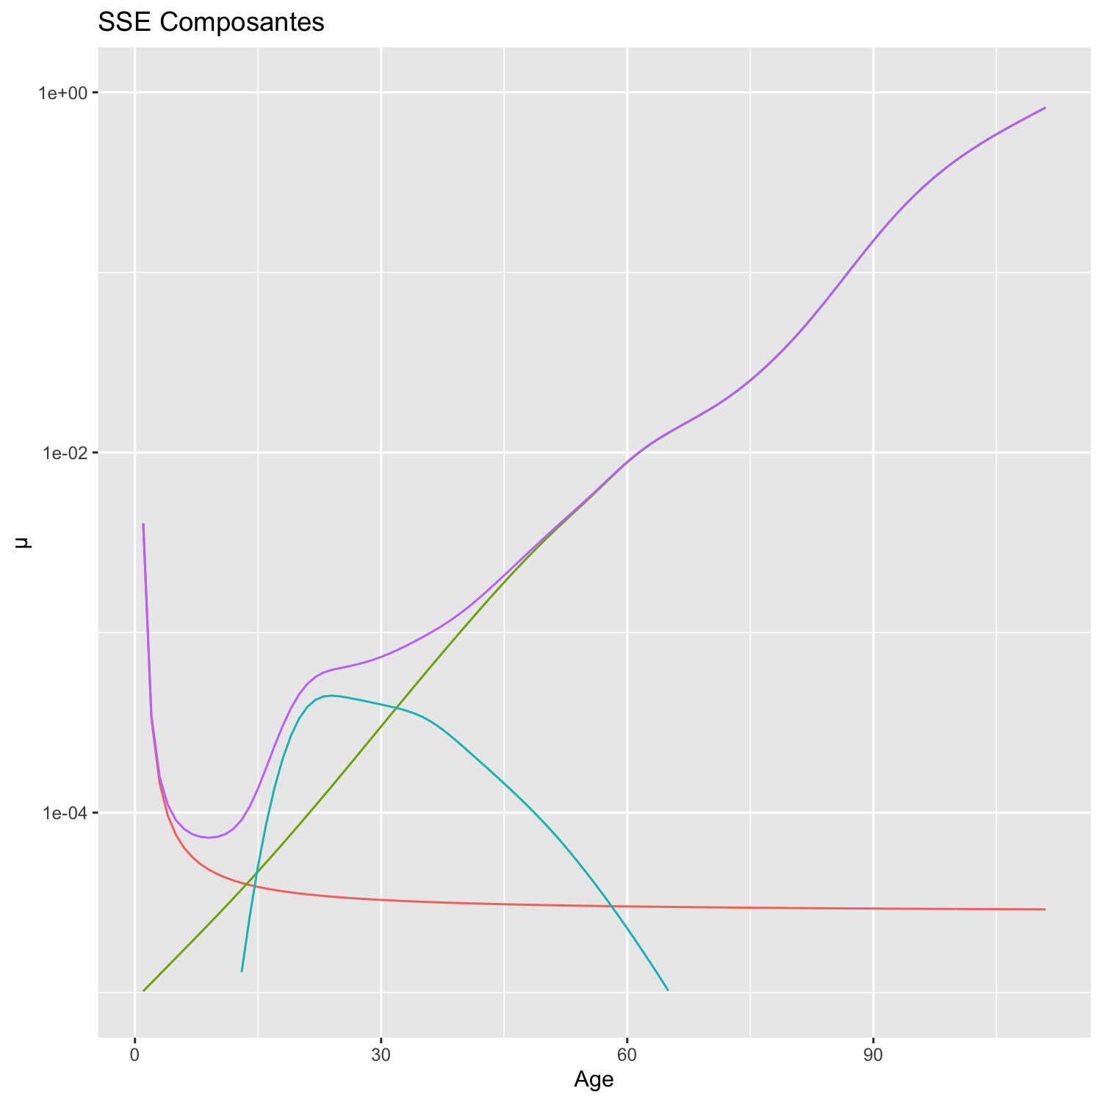
1
2
3
Notes:
Ce modèle, grâce à la décomposition et la séparation des composantes va nous permettre de répondre à notre problématique
Le graphique montre comment les composantes forment la courbe de mortalité.
Par la suite : je présente l’analyse faite avec le modèle de la mortalité en France et au Maroc. En analysant les comportements et l’évolution des composantes dans les deux pays, nous pourrions observer des schémas qui vont permettre la projection.

Slide 14


Étude sur le Maroc et la France
Notes:
Pour utiliser le modèle nous récupérons des données de diverses sources
Pour la France : la base de données HMD base de donnée de la mortalité humaine universelle et gratuite
Pour le Maroc : la thématique donnée est entrée en jeu car il n’y a pas de donnée sur HMD, données OMS + nous avons recourt à des retraitements

Slide 15
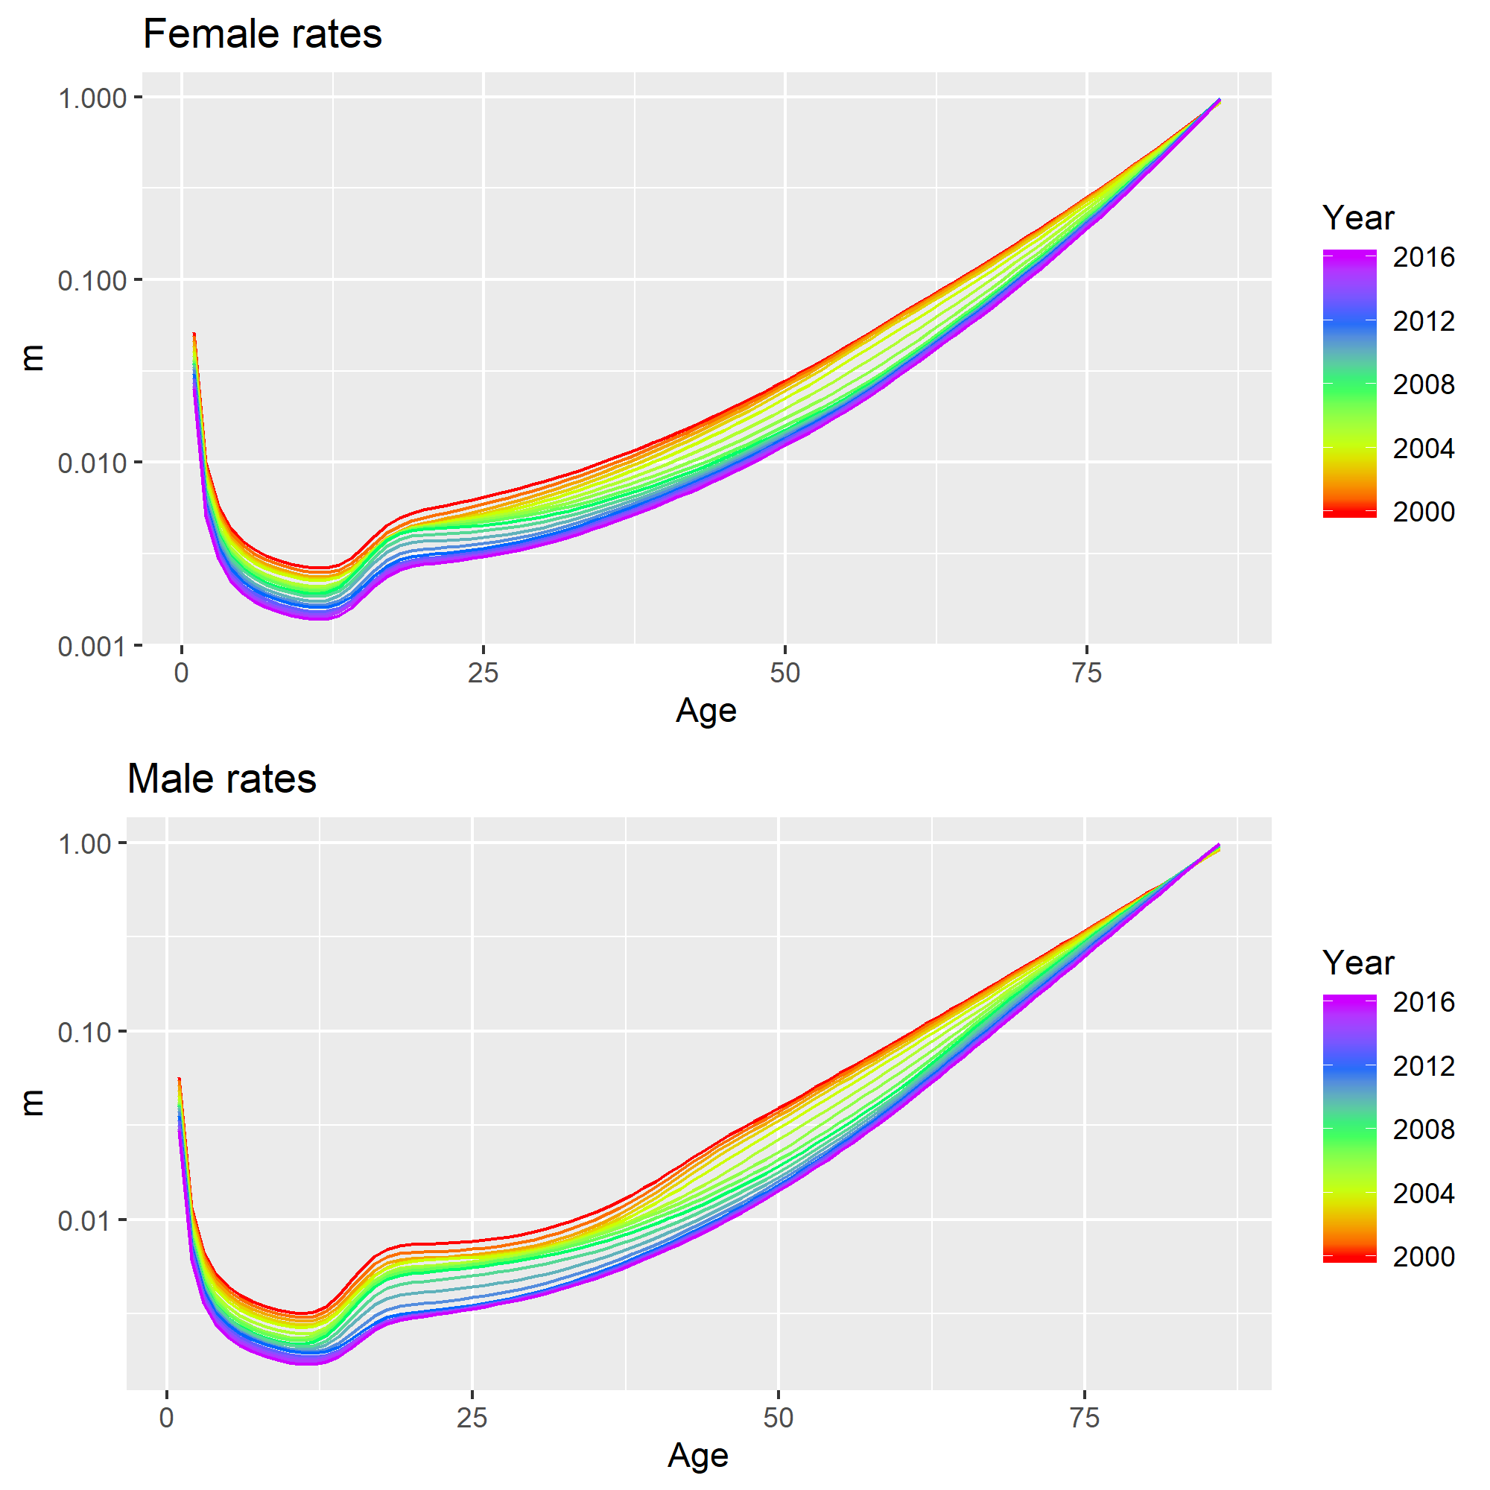
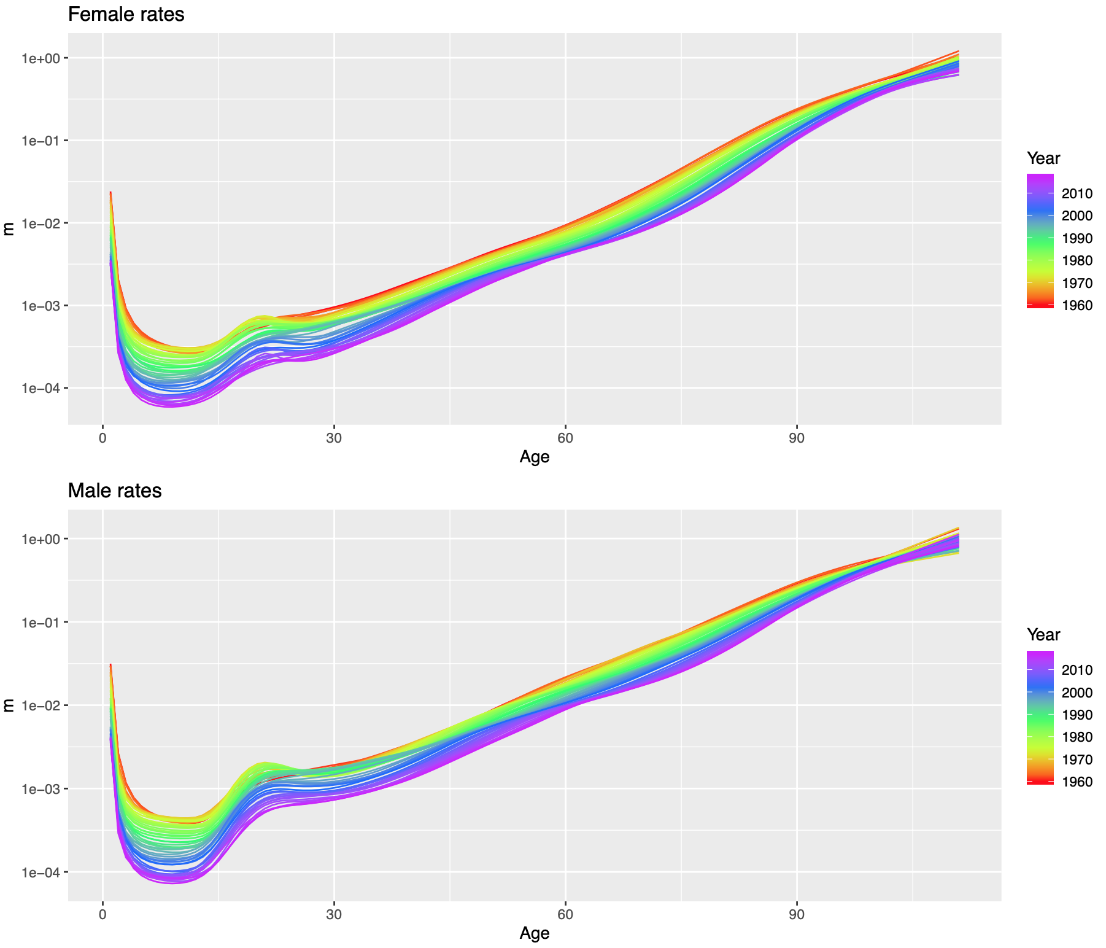
2000 - 2016
1960 - 2017
Femmes
Hommes
Notes:
L’ajustement des courbes du Maroc et de la France, 2 périodes différentes, les couleurs sont les années, les âges sont en abscisse et les taux en ordonées en échelle logarithmique.
Niveau de la mortalité en France < Maroc
Forme de la courbe assez différente
Bosse des accidents beaucoup plus marquée en France
Attention : la modélisation est paramétrique dans le sens où nous incluons un paramètre représentant la mortalité accidentelle ⇾ ce peut être un biais
Attention 2 : l’interpolation des données du Maroc peuvent être un biais dans la modélisation car l’utilisation des splines non paramétriques rend l’ajustement très proche des données brutes.

Slide 16
1
Mortalité Infantile
Femmes
2
Mortalité Sénescente
3
Mortalité Accidentelle
Notes:
Graphique des composantes : Maroc et France, seulement pour les Femmes car les conclusions sont les mêmes
Composante mortalité infantile diminue des 2 côtés mais toujours haute au Maroc
Composante sénescence ne bénéficie pas de grosses améliorations mais on observe un resserrement à l’âge de 60 ans en France et un comportement de retournement au Maroc
Composante accidentelle a tendance à se resserrer et diminuer mais montre des irrégularités dans la forme : nécessite une analyse plus poussée

Slide 17
9
8
mois/an
3
2
mois/an
Hommes
Améliorations annuelles moyennes de
L’espérance de vie entre 2000 et 2016
Femmes
Notes:
Pour analyser plus finement les taux de mortalité nous utilisons principalement l’indicateur de l’espérance de vie à la naissance qui est le nombre d’années qu’un individu peut espérer vivre quand il nait.
Nous nous intéressons ensuite aux améliorations annuelles en espérance de vie, on regarde combien de mois d’espérance de vie nous gagnons chaque année.
Chiffres : améliorations moyennes en France et au Maroc sur la même période .
Au Maroc les améliorations sont beaucoup plus élevées, l’espérance de vie s’améliore beaucoup plus vite que la France sur la même période. : Un résultat important car nous estimons que les pays émergents, en rattrapant les pays matures, se développement plus rapidement dans les domaines de la longévité.

Slide 18
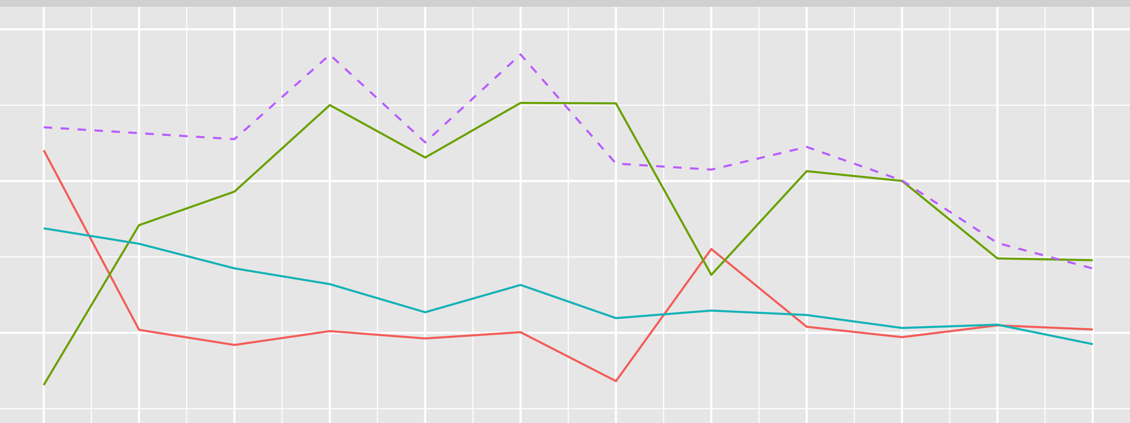
1960 - 2017
Améliorations de l’espérance de vie provoquées par chaque composante
Femmes
Notes:
Améliorations par composante :
Ici nous regardons des graphiques qui représentent les améliorations en espérance de vie annuelle → Ligne discontinue violette
Nous décomposons les améliorations pour comprendre de quelle composante elles proviennent. → lignes continues
Infantile en bleu
Sénescente en verte
Accidentelle en rouge
Graphique Maroc + France : seulement pour les Femmes car les conclusions sont les mêmes.
Le graphique pour la France montre des améliorations moyennées sur 5 ans pour diminuer la volatilité des courbes.
Commentaires :
En France :
contribution de la mortalité infantile faible et en baisse proche de 0 à la fin. La France semble arriver au plafond des améliorations possibles.
La mortalité accidentelle en France s’est plutôt affirmée en apparaissant récemment dans les années 70 c’est pourquoi elle contibue négativement aux améliorations;
La mortalité sénescente en France provoque la majorité des gains en espérance de vie totaux.

Slide 19
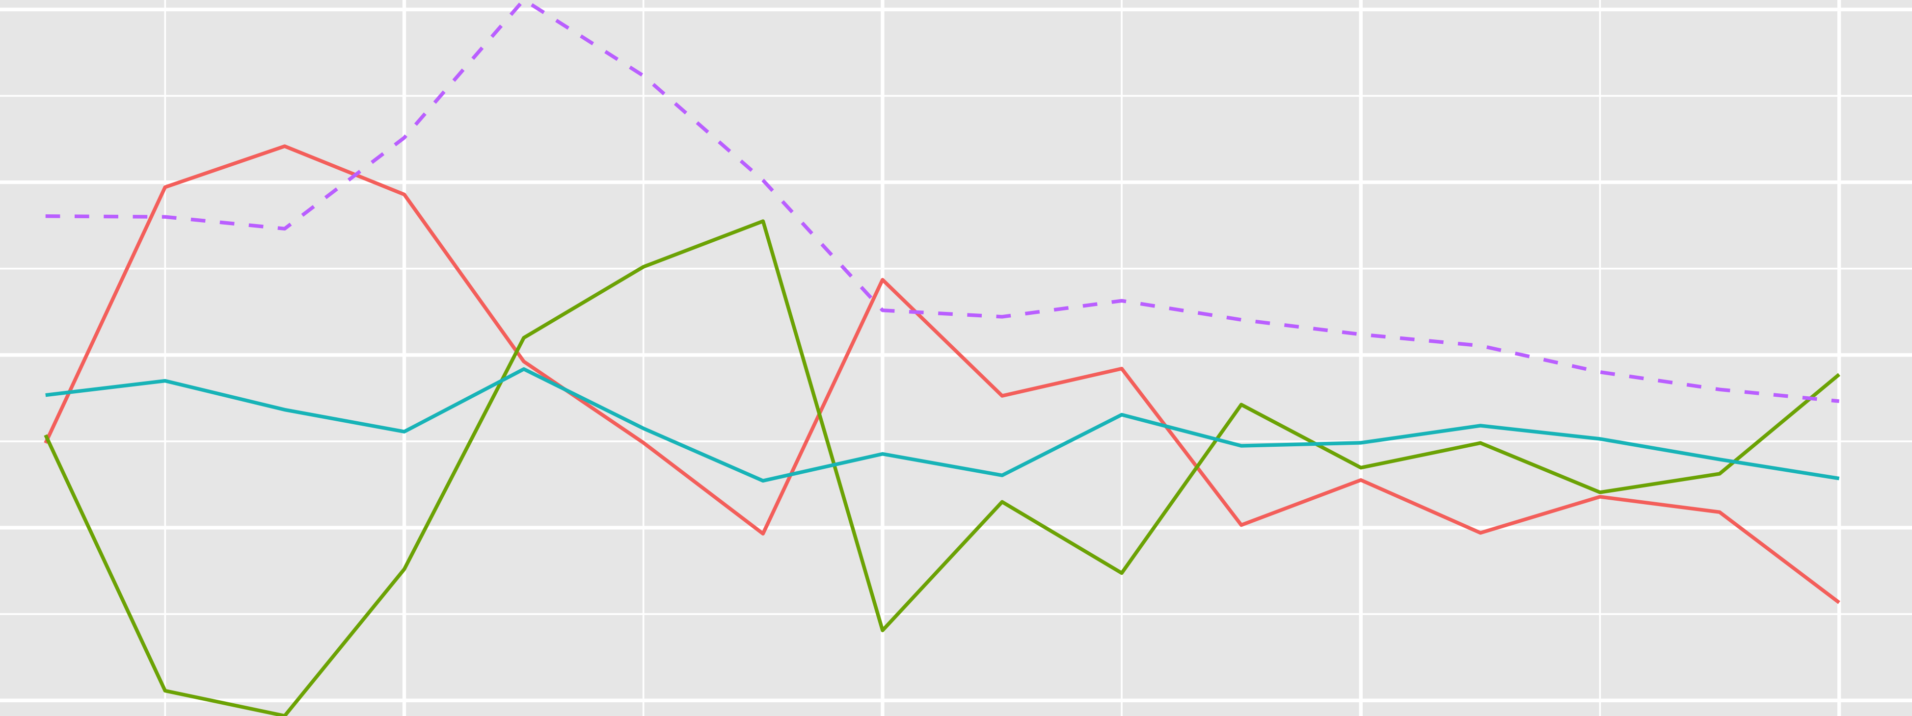
1960 - 2017
Améliorations de l’espérance de vie provoquées par chaque composante
Femmes
2000 - 2016
Notes:
Au Maroc :
Les améliorations totales diminuent, donc on arrive à une phase où l’espérance de vie s’améliore moins rapidement.
On remarque Contribution de la mortalité infantile est en moyenne constante, ils ne sont pas comme en France arrivé à un stade de dvp assez avancé au contraire la mortalité infantile est toujours très élevée comparée à d’autres pays émergents
De manière générale Aucune des composantes ne prend le dessus
Mais il y a des comportements inexpliqués sur ces courbes

Slide 20
1960 - 2017
Améliorations de l’espérance de vie provoquées par chaque composante
Femmes
2000 - 2016
Notes:
Pb : on voit des pics anti-corrélés entre mortalité accidentelle et sénescente : effet modèle ⇾ à creuser
Anti-corrélation : l’effet modèle est un résultat en tant que tel, dans les futurs travaux on en tiendra compte par la suite.

Slide 21
Analyse du comportement des composantes de la mortalité
Mise en pratique du SSE
Compréhension mathématique du modèle
CONCLUSIONS
Notes:
Cette mise en pratique du SSE nous a permis de comprendre son fonctionnement en termes mathématique
d’avancer sur le sujet de la modélisation dans les pays émergents.
Les résultats du modèle permettent de comprendre et d’analyser les composantes de la mortalité ce qui était l’objectif premier

Slide 22
Analyse du comportement des composantes de la mortalité
Mise en pratique du SSE
Études supplémentaires sur la robustesse
Réflexion sur les projections possibles
Compréhension mathématique du modèle
CONCLUSIONS
Notes:
A présent nous réfléchirons à comment projeter des taux en jouant sur les différentes composantes : par exemple en faisant diminuer la mortalité infantile de manière constante et en fixant les autres composantes.
Nous ferons également des études supplémentaires sur la robustesse et l’effet seuil du modèle.

Slide 23
Analyse du comportement des composantes de la mortalité
Mise en pratique du SSE
Études supplémentaires sur la robustesse
Réflexion sur les projections possibles
Compréhension mathématique du modèle
CONCLUSIONS
Programmation
Découverte du sujet de la longévité
Analyse de modèles
Notes:
En terme d’apprentissage :
au sein de l’équipe, j’ai développé et mis en pratique des compétences en programmation sur R surtout, il s’agissait une fois que j’avais compris le sens mathématique du modèle de démanteler en quelques sortes des codes R pour faire ces études
J’ai développé mes compétences en analyse et compréhension des modèles, en gardant toujours l’esprit critique envers les modèles et les résultas obtenus.
J’ai découvert un domaine, la longévité, que je n’avais jamais étudié avant. Sujet très intéressant, problématiques actuelles qui sont concrètes.

Slide 24
Analyse du comportement des composantes de la mortalité
Mise en pratique du SSE
Études supplémentaires sur la robustesse
Réflexion sur les projections possibles
Compréhension mathématique du modèle
CONCLUSIONS
Rigueur
Programmation
Découverte du sujet de la longévité
Analyse de modèles
Autonomie
Notes:
J’ai également développé des compétences interpersonnelles comme mon autonomie car j’ai été assez libre sur la façon de développer le sujet, j’avais les pistes puis je pouvais creuser.
Carte blanche sur la problématique des données du Maroc
Développé la rigueur car mener cette étude avec un modèle qui n’était pas forcément déstiné à faire cette analyse avec des données incomplètes et des codes laborieux à réadapter demandaient une rigueur et une organisation pour s’en sortir et arriver à nos fins.

Slide 25
MERCI

